Slide 1
文字游戏

Slide 2
文字游戏设计
强代入感
玩家只代表玩家自己，不扮演其他角色
结合手机或者PC的特性
故事内容偏严肃，逻辑基本合理
尽量少的辅助性系统，如无需保存、无死亡设定等
可线上线下结合（线下为辅助）
可结合真实事件
游戏性
我在游戏中是如何做决策的
我的决策如何对故事走向产生影响

Slide 3
故事一
失踪之谜
剧情概述：富豪张辉与女友薇儿的闺蜜姗姗有一腿，被薇儿撞见，争执过程中，意外将其杀害，恶由心生，想借此机会借你之手陷害其竞争对手b哥。随着调查的深入，逐渐发现各种反转，出现对张辉不利证据时，张辉甚至要出卖姗姗。
关键词：反转、看不见的客人（电影可参考）
结局：
1.成功揭露张辉和姗姗
2.收了张辉的好处费，只揭露了姗姗
3。。。。

Slide 4
故事二
改变未来
故事概述：某天，手机上突然黑屏，有人和你对话。经对话了解，这个人是未来的你（2049年，简称49你），此时的未来人类正在面临危机：超级病毒（暂定）。人类已束手无策，解救人类的唯一方法就是杀掉制造病毒的人（老B），杀人的武器由于机器故障传送到了1947年的罗斯威尔地区，现在保存在美国的51区。以现在美国的技术还不足以破解并使用这个武器，你需要激活这个武器，并杀掉老B。49你会给你一个计算机病毒，使用后，即可连接到51区的数据中心，你需要引起他们的注意，不断的与他们对话，病毒会自动激活武器。然后49你会给你杀人程序，只需要执行程序，就会杀掉老B。
当你一切照做……
成功激活武器后，当你要杀掉老B时，突然你的屏幕上又显示了另外一行红色字体：千万不要这么做！ 发来这个消息的是更未来的你（2069年，69你），阻止现在的你的原因是：杀掉老B后，美国意识到这个武器的价值，经过多年技术公关，最后成功掌握了这个武器，利用这个武器，除掉了朝鲜首脑，导致了核战争的爆发，人类再次面临灭绝。需要……
特色：决策影响未来走向，联系历时神秘事件，代入感强
线下结合 ：网站老B资料
需完善：开放结局、新颖故事、危机是什么、如何解决危机
可加入故事元素：对抗、解谜

Slide 5
故事三
黑客军团
故事简介：某天，你的手机上接到被黑客入侵，这个黑客组织找到你，告诉你马航370事件是个阴谋，飞机没有坠毁，而是被劫持了，需要你合作，揭露这件事，并且营救出这些人。黑客组织会给你个网站，你线下可以登录这个网站，查看信息，通过不同的密码进入网站，会出现不同的信息（网站需要线下制作）。
特色：真是事件改编、线上线下联动

Slide 6
故事二
思路1
设定1：在未来，实现时空穿越的必要条件之一（大数据），只能往过去传送
解释了1.未来的你如何找到现在的你 2.未来的你通过网络给你软件3.可以关联线下网站，获取信息
设定2：危机，罗斯威尔事件，美国保留了外星飞船，飞船不断发送信号，外星人正在路上，在未来1,外星人已经入侵地球，你现在要阻止信号发送。
设定3：反转，在未来1你被利用了，或者是未来1的你故意欺骗了现在的你，某些原因
设定4：决策相关，未来的你提供给你各种工具，利用各种工具，实现各种目的
设定5：线下网页，辅助性质，可查看信息
现在
未来1
未来2

Slide 7
故事二
思路2
故事概述：未来1的你找到了现在的你，在未来1有永生技术，不想再经历失去亲人的痛苦。要永生。现在的你必须帮助某个人，实现技术公关，获得永生资格。当你一切完成后……
未来2的你，告诉你永生之后，博士反人类，你需要阻止这件事发生。可以做选择。
未来的你可以提供你一些工具（需发挥）
线下网页如何利用
多结局？
完善剧情
线下网页
如何决策
现实事件
现在
未来1
未来2

Slide 8
时空穿越+永生
设定
博士为什么研究永生技术？
未来1的我为什么要获得永生？
未来2的我为什么要反抗博士？
游戏是从故事的哪个视角切入的？
现在
未来1
未来2

Slide 9
故事背景
1
创世
古老的地球上， 没有人类出现，进化到最高程度的就是猿类，直到外星人——永恒一族，到访地球，他们用自己的基因改造猿类，这才有了世界上第一批人类。最开始的人类拥有永生的基因，不会生老病死。但是永恒一族发现，在漫长的生命中，人类会变得越来越残暴与自私，以当时人类的精神境界是无法战胜自身邪恶的一面，于是永恒一族决定用洪水清除人类，重新创世。这一次创世，他们关闭了人类体内的永生基因，才有了现在的人类。
消失的玛雅文明
永生一族对这一次的人类比较满意，准备离去。但是为了研究人类社会，他们决定找一个种族，不断的给他们发送人类社会的信息。他们选中的就是玛雅人，他们传授给玛雅人先进的天文知识和发送信息的装置——水晶头骨（12块）。在永恒一族离去之前，他们把玛雅人安置到世界各地，让其秘密的发展并且收集和发送信息，哪怕从来没有得到过任何回复。
骷髅会
玛雅人凭借他们获得的先进知识，发展的非常迅速，非常强大。强大到所有人类社会重要的资源都在他们的掌控之中。每年，他们会呆着水晶头骨聚集到一起，将人类社会的信息发送出去，在漫长的岁月里，他们给自己起了一个名字——骷髅会。

Slide 10
故事背景
2
诺亚
骷髅会的成员拥有着无限的财富，普通人类所追求的东西，他们早已厌倦。他们在一个偶然间发现诺亚手稿，上面记载了很久以前的那场洪水，并没有将所有人类毁灭，还有幸存的人类——诺亚，并且诺亚用手稿记录了所有的事情，包括永生。
艾滋病
骷髅会意识到了这件事的价值，他们认为永生会使人类更好的发展。于是他们穷尽方法一直在研究永生的秘密。随着时间的推移，他们发现人类体内存在永生基因，只要激活永生基因，就可以获得永生。
1938年，他们用当时世界上最先进的技术研制了一种基因药剂，并且有一定的把握开启永生基因。但是当他们在人体上试验的时候，发现人类随着不断的进化，永生基因已经慢慢淡化，甚至有的人类的永生基因已经完全消失了，并没有开启永生基因，反而摧毁了人类的免疫系统。这种疾病就是——艾滋病。
分裂
艾滋病不但会使人死亡，还会传染给下一代，这会是人类社会的灾难。骷髅会意识到这种疾病的可怕，于是内部有人开始反思这件事。他们开始意识到，永生并不能使人类社会更美好，反而是灾难，反而 死亡才会更促进人类的发展，死亡才是真正的延续。于是他们决定停止开启永生基因，但是遭到了内部

Slide 11
故事背景
3
其他成员的强烈阻挠。这一部分人员害怕死亡所带来的恐惧，想要自己获得永生。内部分歧越演越烈，终于，骷髅会分裂成了两股势力——永生派和死亡派。
第二次世界大战
两个派系带着各自的水晶头骨回到了各自的领地，之间的矛盾也由意见分歧转化为消灭对方。永生派为了消灭对方，操纵人类社会发动了第二次世界大战，但最终以死亡派获胜告终，永生派待着不甘和报复的心理放出了艾滋病毒，从此销声匿迹。艾滋病毒经过多年的传播，感染了无数人，于1981年正式进入人们的视野。
暗自生长
永生派并没有完全被毁灭。而是选择了韬光养晦。在这个技术飞速发展，制度愈发完善的社会中，永生派利用其殷实的家底，也创造了许多与其对抗的技术和自己的规则。暗网，就是其中之一。（此处可扩展线下）。他们主要通过暗网通信。
EAO（消除艾滋病组织）
EAO是为了消除艾滋病而建立的组织，其资金来源是世界上各大富豪和公司的捐款，实际上这些人都是骷髅会的死亡派的人，他们为了弥补当年所犯下的过错，而成立的这个组织。而这个组织的科研人员，绝大多数都是诺贝尔生理或医学奖的获得者，他们也为了消灭艾滋病而奋斗着。

Slide 12
故事背景
4
基因改造计划
在EAO组织里，科学家们研究了很多种方案来消除艾滋病，其中一个方案是从基因层面改造人类的免疫系统，从而抵挡艾滋病毒的入侵。这个计划被称作——基因改造计划。
渗透
随着基因改造计划的提出，永生派开始逐渐意识到它的重要性。于是不断的花费大量资源，来渗透这个组织，到2017年，这个组织的一半人员都已经是永生派的人了。为了促使其加快基因改造计划的研究，永生派采用了各种手段，包括倾注大量资金、阻止其他方案的实施，招募大量人才等。
张博士
张辉，世界上顶尖的基因学家，是基因改造计划的核心人才。张博士加入EAO不仅是为了整个人类，也有些许的私心。他的娇妻白梦薇在四年前，遭人绑架，被注射了艾滋病毒。这四年来，他忍受着巨大的煎熬，甚至连一次性生活都没有。张博士在多年的研究和永生派不断的暗示下，终于发现了人类体内被关闭的永生基因，这个发现令他异常兴奋，并将其命名为D基因。张博士意识到，D基因会对治疗艾滋病起到关键性的作用，但是他不知道这个开启D基因会使人类永生。

Slide 13
故事背景
5
犹豫
张博士经过多年的研究，终于有了开启D基因的方法，同时也意识到开启D基因很大程度上会使人类获得永生的能力，但是随着人类的进化，并不是所有人都能开启，使用他这个方法，如果不能开启D基因，那么可能会导致死亡，甚至更严重的后果。想想生不如死的娇妻，于是张博士犹豫了……
抉择
永生派得知了张博士的研究成果，他们绑架了白梦薇，逼迫张博士交出开启D基因的方法。正当张博士将要交出之际，死亡派也得知了这个消息，死亡派害怕这个方法会导致比艾滋病更为严重的灾难。最终决定杀死张博士，让这个方法彻底消失。
人类清洗计划
最终，永生派掳走了张博士，并获得了开启D基因的方法，永生派的人获得永生的能力。很多人因为不能开启而死亡。这也导致了永生派的势力大损，又销声匿迹。2047年，永生派通过张博士研发出了一种病毒，感染这种病毒后，如果不能开启永生，那么就会死亡。人类社会面临着危机……
2047的“我”
2047年，机缘巧合之下，我加入了死亡派。了解到了人类社会的危机，同时也通过基因检测得知，我

Slide 14
故事背景
6
的亲人们都无法开启D基因，意味着感染这个病毒后就会死亡。死亡派内部对这场浩劫感到无能为力，通过对这个事件的梳理，我发现如果当时死亡派没有去杀张博士，那么就不会造成现在这种局面。而且这是解决问题的唯一解。于是我提出了虫洞计划。
虫洞计划
这个计划是打算用死亡派所有的资源，在段时间内制造一台机器，使得可以撕裂时空，与过去的人获得联系，从而阻止这场浩劫的发生。在不断的努力下，最终造出了一台机器，能与过去的自己取得联系，但是只能使用一次。为了自己的家人，这将是最后的机会……
手机“坏了”（游戏开始）
2017年的我，下载了一个游戏，然后手机出现了异常，本以为是手机坏了，没想到通过这个游戏，与未来的我取得了联系，经过一番对话，了解了未来亲人面临着死亡的危险，我决定帮助亲人解决危机。
解决办法
1.帮助张博士逃离EAO
2.协助张博士解救白梦薇
3.说服死亡派停止对张博士的追杀

Slide 15
故事背景
7
我的选择
在协助张博士的过程中，我的选择起到了至关重要的作用
1.白梦薇的生死，对后续剧情起到了作用
2.紧要关头是否让张博士对自己使用开启D基因的方法，影响后续发展
3.我是否开启了D基因，产生影响
……
结局之一
张博士和我都获得了永生，但是张博士的娇妻死掉了，在后续漫长的岁月中，张博士始终沉浸在痛苦之中无法自拔，最后，张博士决定把这所有的痛苦都发泄在普通人类身上。漫长的时间，永恒的生命，使我也受尽这麼，但是为了阻止张博士，我决定活下去，与其斗争。
2239年
未来的我，已无法阻止张博士，决定估计重启虫洞计划，与过去的我对话，在解救张博士后，将其杀死。
最后我可以选择获得永生能力或者永久毁掉开启D基因的方法，让永生的秘密继续保留下去。

Slide 16
设定
悲剧
未来
1.永生的副作用：失忆
2.未来的我：被感染，要死亡，不想死亡，联系到现在的我，改变现在（为什么不想死）
3.未来的白梦薇：得到永生，对张博士的死，痛苦，想改变过去
4.未来的张博士：当年为了救白梦薇，死掉了
5.未来的永生派：得到永生病毒，清洗人类
6.未来的死亡派：无法阻止对方，实施虫洞计划
7.虫洞计划：只能联系到过去的自己，设备不成熟，断断续续联系
8.未来的人类：对永生产生分歧，面临分裂与危机
9.张博士与白梦薇：为了彼此
现在
1.张博士：已经有初始方案，没告诉任何人
2.白梦薇：已经感染艾滋病
3.永生派：在EAO组织里，安排人员看张博士
4.死亡派：在EAO组织里，安排人员看张博士

Slide 17
游戏概述
背景
未来
2047年，我和白梦薇（永生）被永生派追杀，在EAO总部里。我通过工具，联系到了现在的我，要改变未来。未来的张博士已经死亡。
现在
张博士在EAO已经开发出了克制艾滋病的药剂（开启D基因），白梦薇在EAO疗养。
永生派
通过卧底刚得知，张博士开发出药剂的信息，想要通过绑架白梦薇逼迫张博士交出药剂，或者直接绑架张博士
死亡派
得知药剂会 开启D基因，想要杀死张博士，并且毁掉药剂，避免悲剧再次发生。
EAO
2017年张博士在EAO死亡后，药剂落在了永生派手里，于是此处被废弃。三十年来一直处于荒废状态，直到2047年我和白梦薇被迫来此处避难。

Slide 18
游戏概述
构架
现在
未来
现在
对立
死亡派
永生派
永生派
追杀
得到药剂
追杀
现在
现在
未来
张博士等人
提供信息
我
提供信息
我和白梦薇
改变状态
提供信息
现在
未来
影响未来
EAO总部
EAO总部

Slide 19
游戏概述
核心
玩家目标
1.在改变未来前，尽量使未来的我和白梦薇活下去（根据剧情，必要时可死亡）
2.在改变未来前，尽量使张博士和白梦薇逃出EAO（根据剧情，必要时可死亡）
游戏特色
1.未来和现在的故事发生地，都在EAO
2.通过未来的信息，帮助我提醒博士，告知逃跑路线及方法
3.现在的我可通过博士改变EAO的状态（如，打开某扇门），改变未来EAO的状态，协助未来的我活下去
游戏剧情
1.悲剧
2.多结局
3.适当的反转
4.循序渐进型

Slide 20
游戏概述
游戏流程
让张博士逃跑
未来的我联系到现在的我
告诉我未来的情况
让我联系张博士
让张博士相信我
让未来的我逃跑
见共享文档

Slide 21
游戏概述
设计方向
1.故事，故事展开方式
2.EAO总部的构造（关卡设计）
现在做什么才能影响未来？
未来什么信息，才能帮助张博士？
3.故事关键抉择，及多结局设定

Slide 22

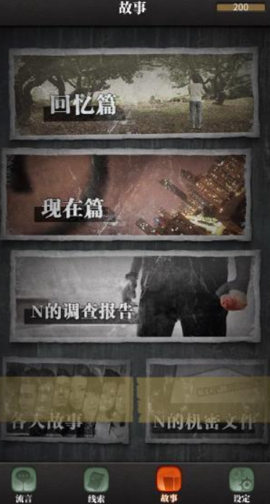
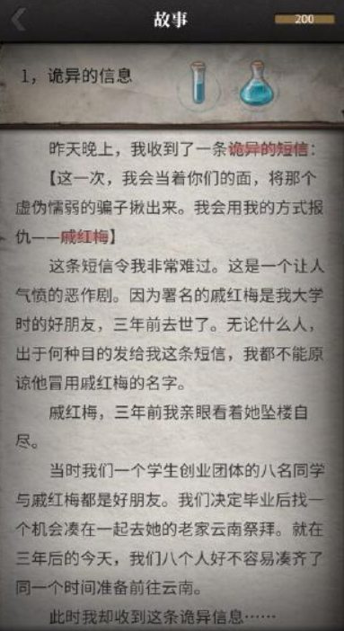
流言侦探

Slide 23
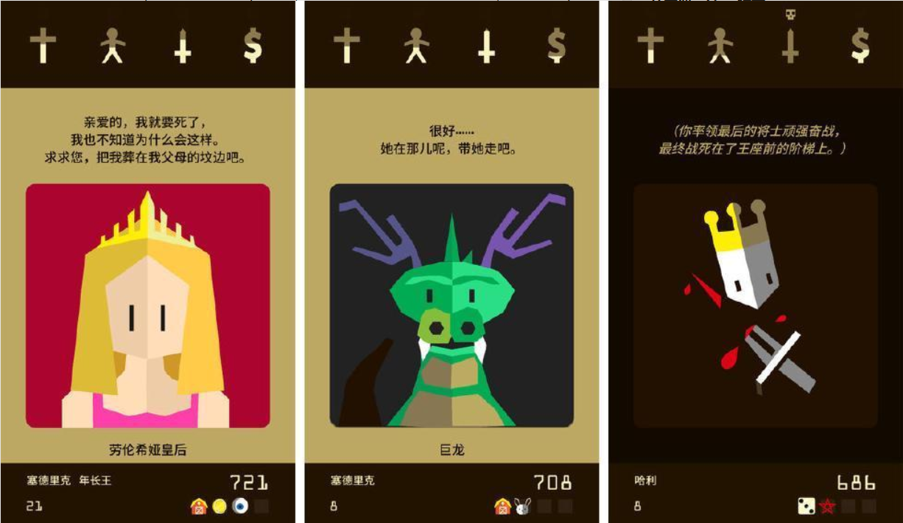
王权
根据选项，平衡四个值

Slide 24
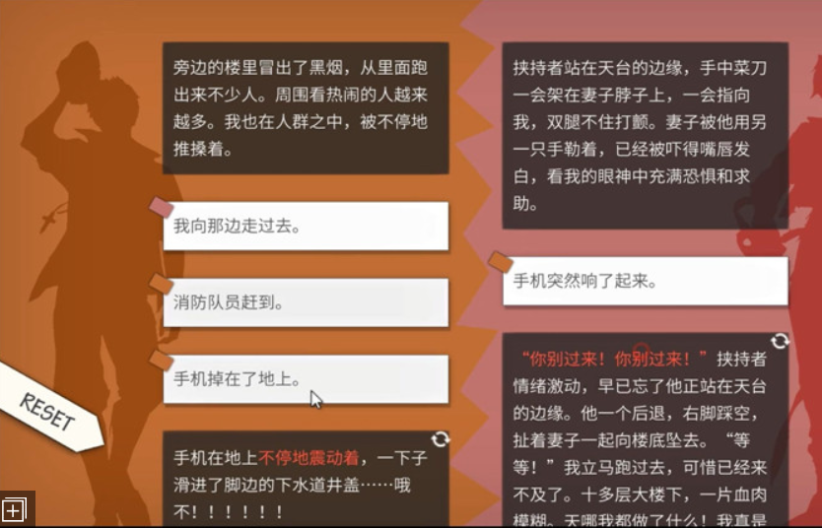
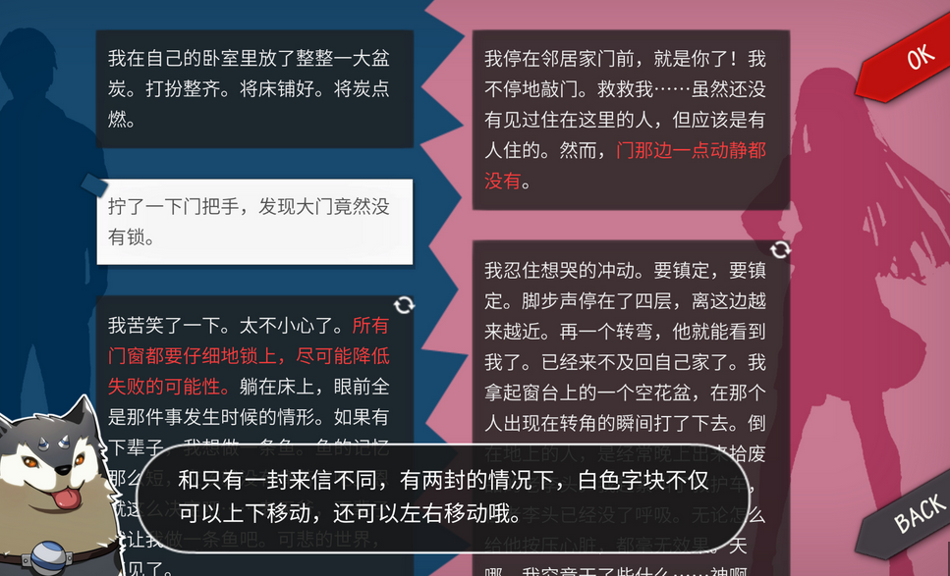
will美好世界
文字版《致命框架》，文字解谜

Slide 25
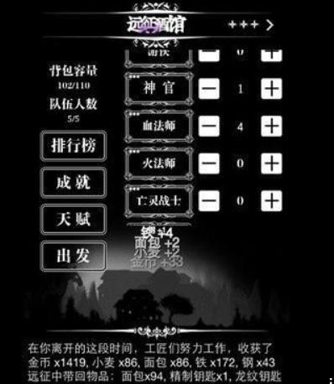
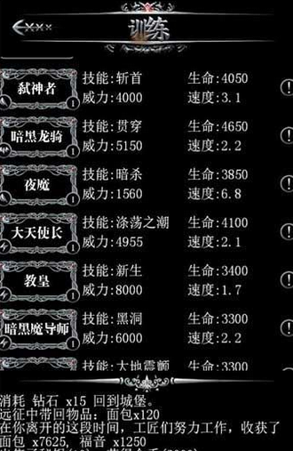
地下城堡
文字点击类游戏

Slide 26
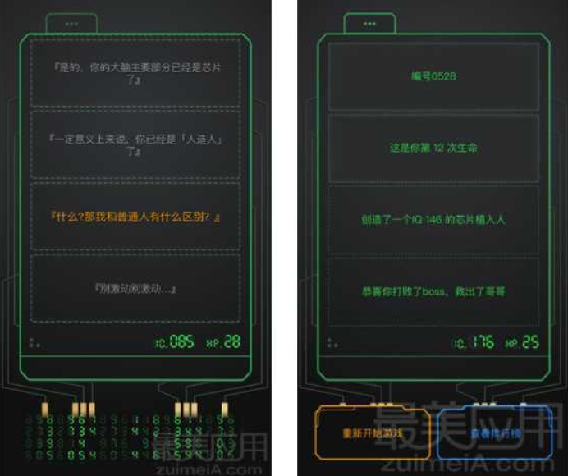
0528
加入IQ与PH设定

Slide 27
关卡设计
基本结构
EAO总部
（90%内容）
秘密基地
（90%内容）
门3
门

Slide 28
关卡设计
EAO总部（未来帮助现在）
目标
1.协助张博士找到白梦薇并带着一起走（可让张博士不要带白梦薇，张博士执意要去）
2.找到水晶头骨并进入秘密基地
阻碍
1.死亡派和永生派都在前往抓张博士和白梦薇的路上
2.EAO总部被封锁
未来“我”的信息
1.在被追杀，与白梦薇一起，正在前往秘密基地的路上
2.让张博士做些什么，使死亡派意识到永生派已经潜入，两派纠缠，给张博士争取时间
3.秘密基地入口在 EAO的某一个位置
结果
1.找到白梦薇
2.找到水晶头骨
3.到达秘密基地
EAO总部
（10%内容）
引出剧情：介绍EAO、介绍D基因、两派人马、白梦薇状态、张博士现阶段的研究成果、封锁状态、未来情况

Slide 29
关卡设计
秘密基地（现在帮助未来）
目标
1.未来的我和白梦薇逃离毒气室
阻碍
1.未来的我和白梦薇无意间进入了毒气室，门意外关闭，毒气放出，一定时间后死亡
需要张博士找到逃离毒气室的方法
逃离方法
1.破坏毒气室的门
结果
张博士找到逃离方法，帮助未来的我和白梦薇逃离
毒气室
门2
房间1
秘密基地
（90%内容）
引出剧情：秘密基地、骷髅会及其第一次试验、永生的秘密

Slide 30
关卡设计
秘密基地（现在帮助未来）
目标
1.协助未来的我和白梦薇击退怪物
阻碍
1.未来的我和白梦薇被困在房间里，房间外怪物在撞门
击退方法
1.张博士合成化学武器，放到指定位置
2.将武器放到指定位置
结果
张博士将武器放到指定位置后，未来的我可获得武器，用武器击退怪物
毒气室
门2
房间1
秘密基地
（90%内容）
引出剧情：失败的副作用、白梦薇疾病的由来

Slide 31
关卡设计
秘密基地（未来帮助现在）
目标
1.帮助张博士走出循环空间
阻碍
1.张博士等人走入了一个无限循环的楼梯，无法走出去了
未来的信息
1.未来的我和白梦薇发现了信息（在某处），得知空间形成原因、外星人、破解线索（血）
结果
循环原因是基地的机关，需要用水晶头骨检测台阶，如果发光，则不能踩，方可来解除循环。
循环原因：当时骷髅会正在用水晶头骨给外星人发送信息，然后发生了叛变，两派人马抢夺水晶头骨，造成空间波动，形成循环空间
破解方法：用水晶头骨 沾上永生药剂（滴血，带永生基因的），可激发水晶头骨的能量，影响空间结构，顺利走出
毒气室
门2
房间1
秘密基地
（90%内容）
引出剧情：骷髅会由来、外星人等

Slide 32
时间逻辑
现在
顺序未来
现在
顺序未来

Slide 33
关卡设计

Slide 34
关卡设计
秘密基地（互助）
目标
同时被敌人追击？
毒气室
门2
房间1
秘密基地
（90%内容）

Slide 35
关卡设计
秘密基地（互助）
目标
需找食物？
毒气室
门2
房间1
秘密基地
（90%内容）

Slide 36
关卡设计
秘密基地（互助）
正常
玩家
玩家

Slide 37
关卡设计
秘密基地（地图）
储藏室05
壁画
手术室04
实验室02
入口1
毒气室03
控制室01

Slide 38
关卡设计
秘密基地（祭司大厅）
祭祀设备
出口
药剂
病情
怪物
助手
水晶头骨
张博士
白梦薇
未来的我
未来的白梦薇
危机

Slide 39
关卡设计
秘密基地（祭司大厅）

Slide 40
关卡设计
秘密基地（祭司大厅）

